Slide 1


(a/aa)

Slide 2
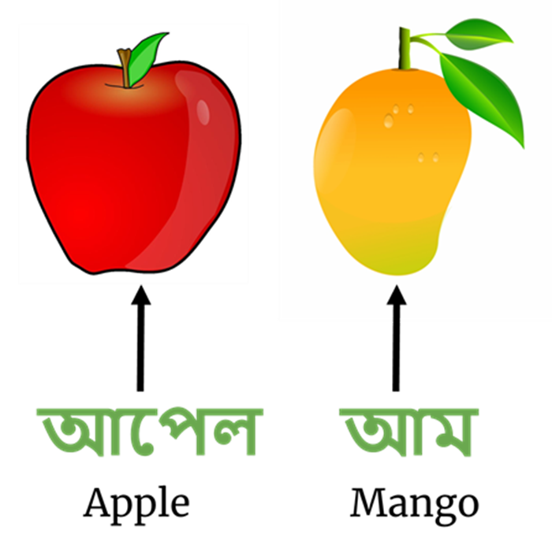
(aapel)
(aam)

